Slide 1
У разных народов свои притчи, но смысл их один и тот же, поучительный!
Притчи бывают о дружбе, любви, жизни и т.д.
Здравствуйте, ребята!
Вуща, няврамыт!
Сегодня мы поговорим с вами о притчах разных народов!
ПРИТЧА малый повествовательный жанр, иносказательный рассказ,
содержащий нравственное или религиозное наставление. В Евангелии притча становится формой изложения христианского вероучения. Литература и язык / Под ред. П.А. Николаева. - (Современная иллюстрированная энциклопедия).

Slide 2
Важный элемент притчи – это её подтекст.
Как и в басне, у притчи всегда есть другая сторона, что и роднит эти два жанра, также у них есть ещё один объединяющий фактор – это нравоучительный вывод и мораль. ...
Если мы обратимся к фольклорной традиции, то перед нами предстанет огромный выбор притч народов мира: западные и восточные, греческие, индийские, христианские и суфийские, древние и современные.
Каких только нет!
Это надо знать!

Slide 3
Жил-был один очень вспыльчивый и несдержанный молодой человек. И вот однажды его отец дал ему мешочек с гвоздями и наказал каждый раз, когда он не сдержит своего гнева, вбить один гвоздь в столб забора.
В первый день в столбе было несколько десятков гвоздей. На другой неделе он научился сдерживать свой гнев, и с каждым днём число забиваемых в столб гвоздей стало уменьшаться. Юноша понял, что легче контролировать свой темперамент, чем вбивать гвозди.
Наконец пришёл день, когда он ни разу не потерял самообладания. Он рассказал об этом своему отцу и тот сказал, что на сей раз каждый день, когда сыну удастся сдержаться, он может вытащить из столба по одному гвоздю.
Шло время, и пришёл день, когда он мог сообщить отцу о том, что в столбе не осталось ни одного гвоздя. Тогда отец взял сына за руку и подвёл к забору:
— Ты неплохо справился, но ты видишь, сколько в столбе дыр? Он уже никогда не будет таким как прежде. Когда говоришь человеку что-нибудь злое, у него остаётся такой же шрам, как и эти дыры. И неважно, сколько раз после этого ты извинишься — шрам останется.
Прочитай притчу, расскажи ее дома родным
Подумай: Чему учит эта притча?
Притча о гвоздях

Slide 4
Парень взглянул на сердце старика и засмеялся:
— Ты возможно шутишь, старик! Сравни свое сердце с моим! Мое идеально! А твое! Твое — мешанина шрамов и слез!
— Да, — ответил старик, — твое сердце выглядит идеально, но я бы никогда не согласился обменяться нашими сердцами. Смотри! Каждый шрам на моем сердце — это человек, которому я отдал свою любовь — я вырывал кусок моего сердца и отдавал этому человеку. И он часто взамен отдавал мне свою любовь — свой кусок сердца, которое заполняло пустые пространства в моем. Но поскольку кусочки разных сердец точно не подходят друг к другу, поэтому у меня в сердце есть рваные края, которые я берегу, потому что они напоминают мне о любви, которой мы делились.....
.Иногда я отдавал куски моего сердца, но другие люди не возвращали мне свои — поэтому вы можете видеть пустые дыры в сердце — когда ты отдаешь свою любовь не всегда есть гарантии на взаимность. И хоть эти дыры приносят боль, они мне напоминают о любви, которой я делился, и я надеюсь, что в один прекрасный день эти кусочки сердца ко мне вернутся.
Теперь ты видишь, что означает истинная красота?
Толпа замерла. Молодой человек молча стоял ошеломленный. Из его глаз стекали слезы.
Он подошел к старику, достал свое сердце и оторвал от него кусок. Дрожащими руками он протянул часть своего сердца старику. Старик взял его подарок и вставил в свое сердце. Потом он в ответ оторвал кусок от своего избитого сердца и вставил его в дыру, образовавшуюся в сердце молодого человека. Кусок подошел, но не идеально, и некоторые края выступали, а некоторые были рваными......
Молодой человек посмотрел на свое сердце, уже не идеальное, но более красивое, чем оно было раньше, пока любовь старика не коснулась его.
И они обнявшись пошли по дороге.
Притча про сердце

Slide 5
По соседству жили 2 семьи. В одной из них супруги постоянно ссорились и выясняли отношения, а в другой всегда царили любовь, взаимопонимание и тишина.
Строптивая хозяйка никак не могла понять, как соседи умудряются жить без скандалов. В душе она завидовала им.
Однажды женщина попросила мужа сходить к соседям и выяснить, почему в их жизни все гладко.
Мужчина отправился к соседнему окну и аккуратно заглянул в дом. В комнате он увидел хозяйку. Она вытирала пыль.
В этот момент зазвонил телефон, и женщина второпях поставила дорогую вазу на край стола.
Через несколько минут в комнату вошел ее муж. Он не заметил вазы и зацепил ее. Дорогая вещь упала на пол и рассыпалась на осколки.
И тут сосед подумал: «Ну вот, сейчас начнется скандал!»
Но к его удивлению женщина подошла к супругу и спокойно сказала: «Извини, милый! Я виновата: я неаккуратно поставила вазу!»
На что супруг ответил: «Это ты меня извини, дорогая! Я виноват, что не заметил ее!»
Вернулся сосед домой расстроенный.
Жена у него допытывается про секрет семейного благополучия.
А муж ей отвечает: «Понимаешь, все дело в том, что у них в семье все виноваты, а у нас – правы…»
Кто прав, кто виноват

Slide 6

Задание: придумай свою притчу о дружбе, О ПОСЛУШАНИИ РОДИТЕЛЯМ, О ТЕРПЕНИИ
Нарисуй к своей притче рисунок!

Slide 7
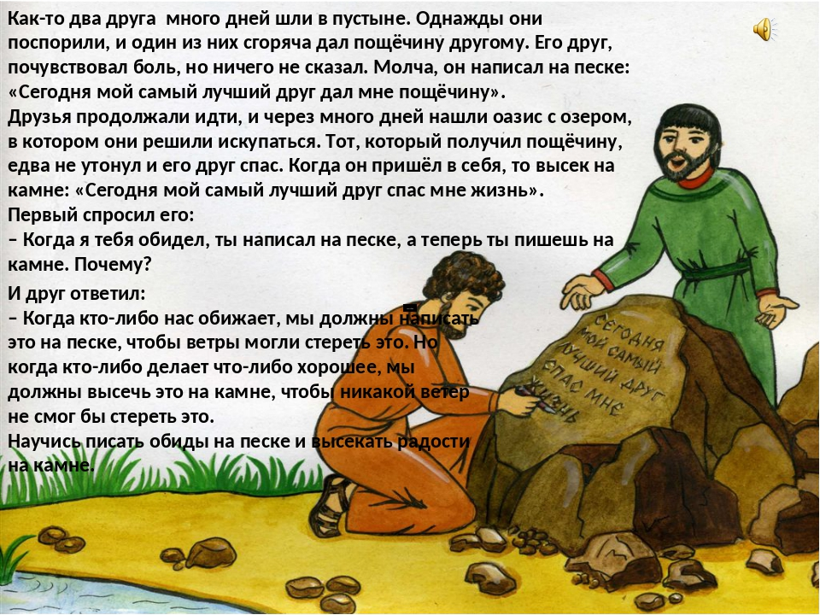
Прочитай еще раз уже известную тебе притчу, вспомни, чему она учит?

Slide 8
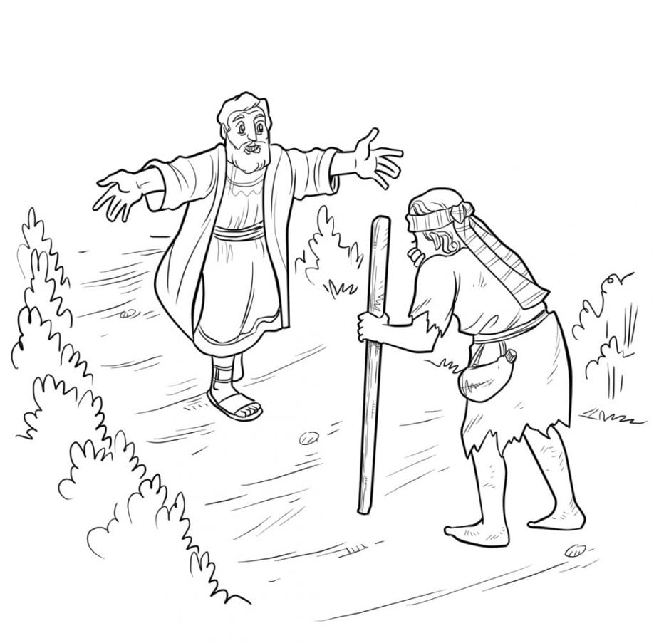

Slide 9
Спасибо, ребята!
Жду ваших работ
Отправь фотографию на электронную почту: belavskay@rambler.ru

